Slide 1
Kalenderen i Outlook
Nettkurs torsdag 11.juni
Kl.10:00 – 11:00
Steinar Skogheim
steinar.skogheim@usit.uio.no
Kursenes nettside:
https://www.uio.no/for-ansatte/kompetanse/tema/data/e-post-og-kalender/kurs-zoom/index.html

Slide 2
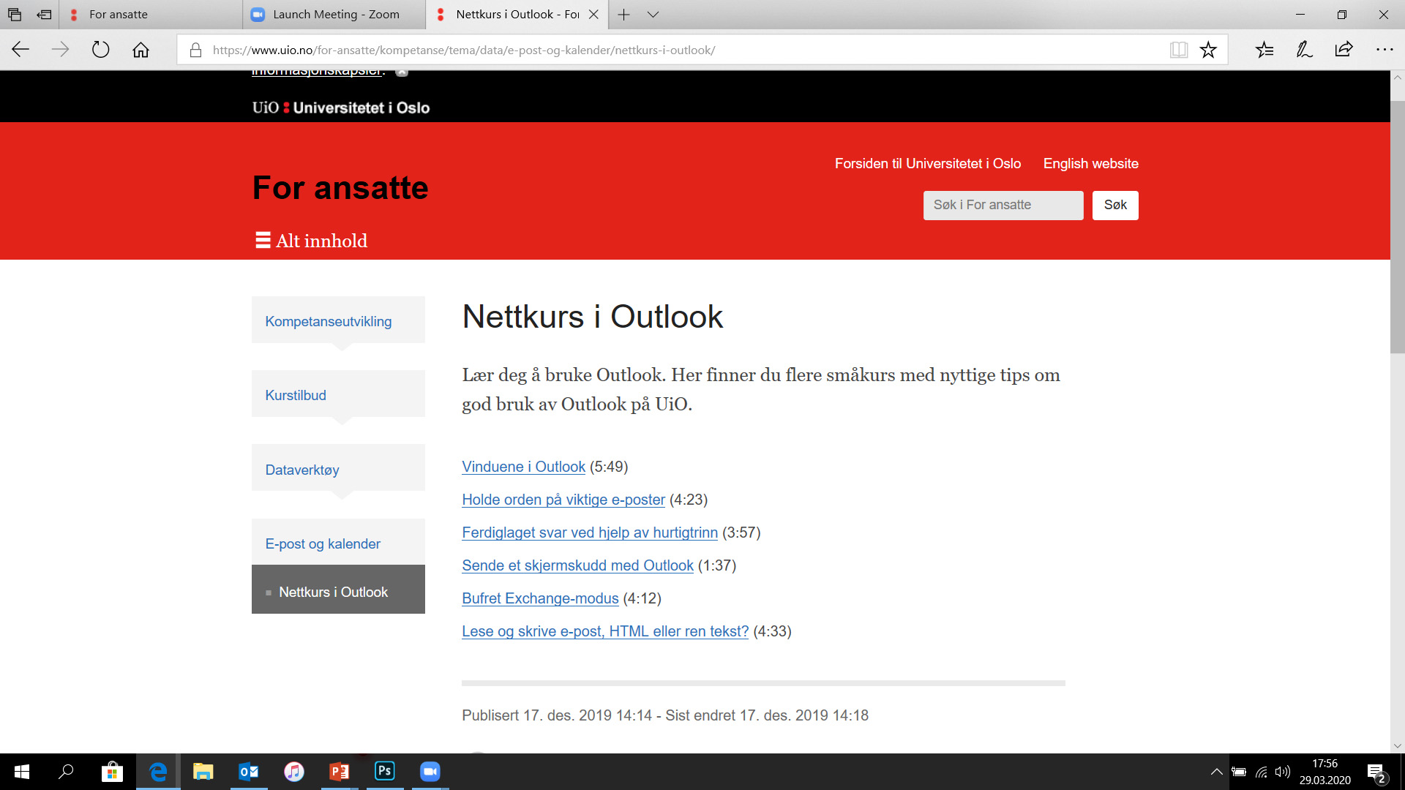
Nettkurs i Outlook

Slide 3
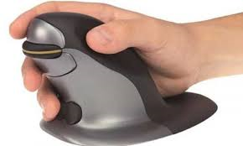
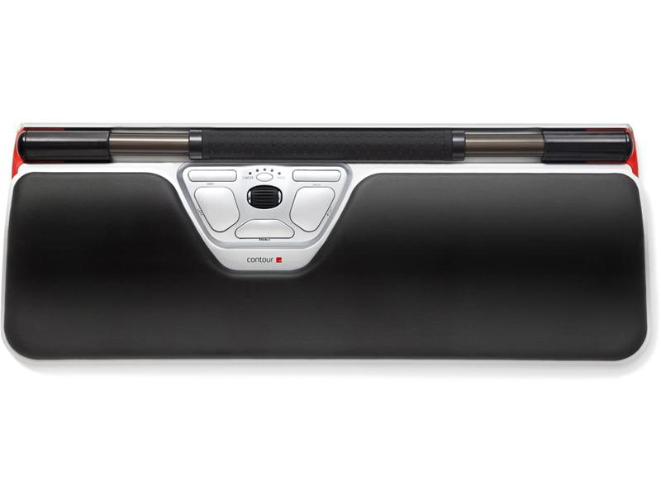
Musearm (Aktuelt nå som hjemmekontor brukes mye)
Musearm er en samlebetegnelse på belastningsskader i skulder og spesielt underarm.
Hovedårsaken er feil arbeidsstilling når en bruker tastatur og mus.
Forebygging er utrolig viktig. Lar du det gå så langt at du får problemer med musearm eller andre belastningsskader, er det gjerne litt for sent.
Det finnes mange forskjellige ergonomiske varianter. Selv om noen kan være dyre, så er de fleste innspart etter en sykedag.
Rullemus

Slide 4
20 år med elektronisk kalender
Det har gått nesten 20 år siden vi startet opp med Lotus Notes ved UiO.
I noen miljøer var det tungt å overbevise folk om at dette gjorde det lettere å jobbe sammen.
Bruken økte da vi fikk muligheten til å synkronisere kalenderen mot mobil.
I 2014 skiftet vi til Microsoft Exchange, og de fleste gikk over til å bruke Outlook til både e-post og kalender.

Slide 5
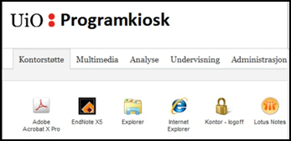
Hvor ligger kalenderen?
Exchange 2013
OWA via en nettleser (mail.uio.no)
kiosk.uio.no
Her ligger dine e-post og kalenderdata
Outlook 2016

Slide 6
Åpne kalenderen
Hvis vi har startet Outlook, og står i e-postmodulen:
Klikke på kalenderikonet nede til venstre
Ctrl+2
Høyreklikke på kalenderikonet, og åpne i nytt vindu

Slide 7
Kalenderfeil i Outlook 2016
Noen få brukere opplever at Outlook 2016 henger når de forsøker å åpne kalenderen. Dette skyldes en feil i programvaren. Feilen finnes ikke i OWA, som er webløsningen du finner på mail.uio.no. Outlook 2010 fungerer også.
Denne feilen er normalt knyttet til gamle kalenderdata. Den oppstår idet man peker på kalenderikonet, men den kan unngås ved å bruke tastatursnarveien Ctrl+2
http://www.uio.no/tjenester/it/aktuelt/om-it/2017/kalenderfeil-i-outlook-2016.html
Ta kontakt med postmaster-kontakt@usit.uio.no for bistand.

Slide 8
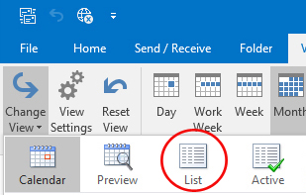
Fjerne gamle kalenderdata
Det er lettest å fjerne gamle kalenderdata hvis man går til listevisning. Ofte er det repeterende oppføringer som er problemet.
Postmaster har et script som kan fjerne flere år om gangen, så ta kontakt hvis du trenger hjelp.

Slide 9
Visninger
Vi kan vise kalenderen på flere måter:
Vi kan også se fra 1 til 10 dager framover ved hjelp av Alt+1,2,3…..9,0
(Fra den dagen du står på)

Slide 10
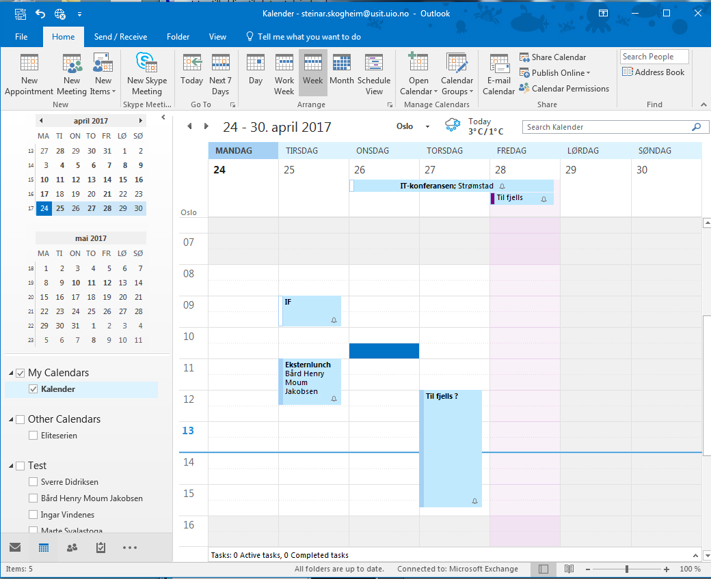
Ukesvisning
Arbeidstid 08-16
Det som ikke er arbeidstid har en grå farge
Heldagshendelsen fredag har en annen farge
Det er halvtimes inndeling

Slide 11
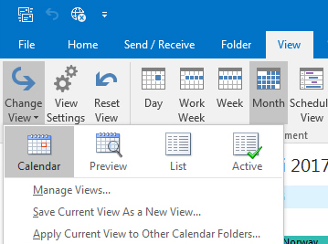
Change View
Trykker du på knappen «Change view» under fanen View, får du flere visningsalternativer.
Kalender Standardvisning
Forhåndsvisning Viser tillegsinformasjon
Liste Viser alle avtaler, møter og hendelser
Aktiv Viser kun fremtidige avtaler, møter og hendelser

Slide 12
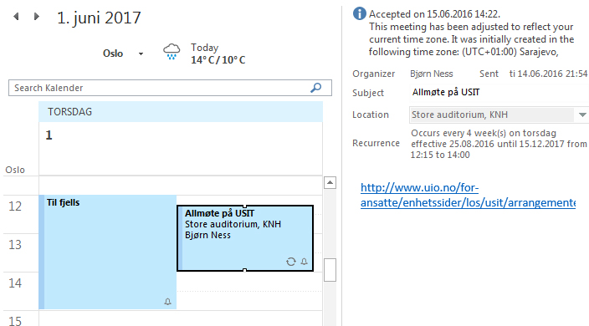
Leseruten
Velger du «Right» under «Reading Pane», vises innholdet på høyre side.

Slide 13
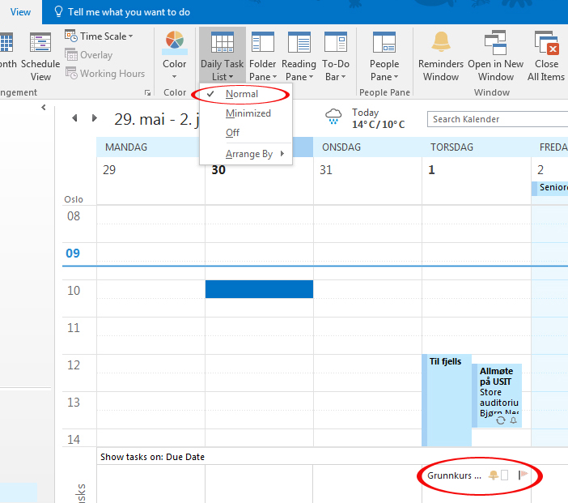
Oppgaver (Tasks)
Hvis du under «Daily Task List» velger Normal, vil oppgaver (Tasks) dukke opp nederst i kalenderen.

Slide 14
Gjøremålsfeltet (To-Do-Bar)
Velger du Tasks under To-Do-Bar, får du opp disse til høyre i kalenderen.
En oppgave kan ha startdato, sluttdato og alarm.

Slide 15
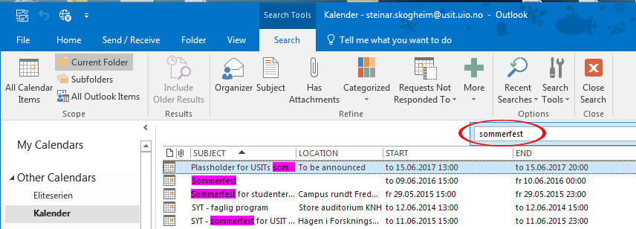
Søke etter elementer i kalenderen
Skriver du f.eks. «sommerfest» i søkefeltet, vil du få opp alle elementer som inneholder dette ordet.
Det dukker også opp en søke-fane, slik at du kan innsnevre et søk som gir for mange treff.

Slide 16
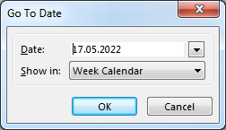
Finne en bestemt dato
Hvis du vil finne hvilken ukedag en bestem dato ligger på, bruker du kommandoen Ctrl+G

Slide 17
Åpne en annens kalender
Trykk på Open Calendar under fanen Home
Velg From Address Book…
Finn personen du vil åpne kalenderen til
Sørg for at navnet legger seg i feltet ved siden av Calendar ->
Dobbeltklikk på navnet, eller trykk på Calendar ->
Du vil se det denne personen har gitt deg lov til å se

Slide 18
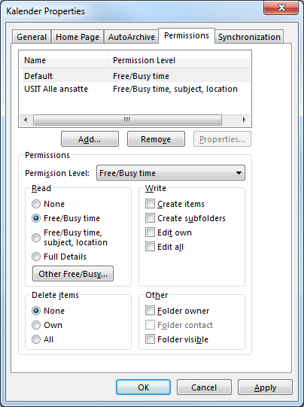
Gi andre tilgang til kalenderen din
Du bestemmer selv hvem som kan se kalenderen din.
Du bestemmer også hvor mye de kan se.
Du kan gi grupper spesiell tilgang.
Du kan gi enkeltpersoner eller grupper tilgang til å skrive i kalenderen din.
Har du merket en avtale som «Privat», vil andre ikke se hva som står der, bare at du er opptatt.

Slide 19
Private avtaler
Hvis du vil at andre ikke skal se hva en avtale dreier seg om, trykker du på knappen Private under fanen Home.
Da vil de bare se at du er opptatt, ikke hva du gjør.
I din egen kalender vil du da se en henglås.

Slide 20
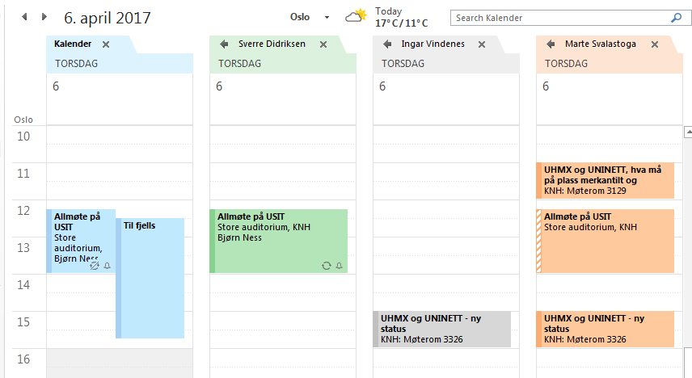
Flere kalendere samtidig

Slide 21
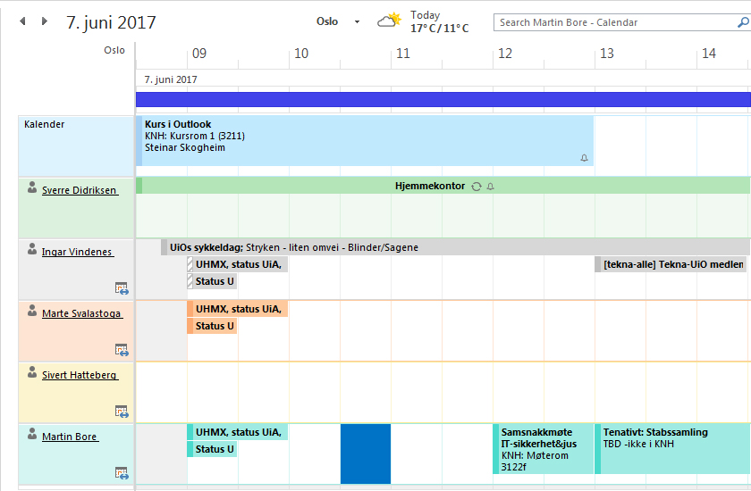
Schedule view

Slide 22
Demo

Slide 23
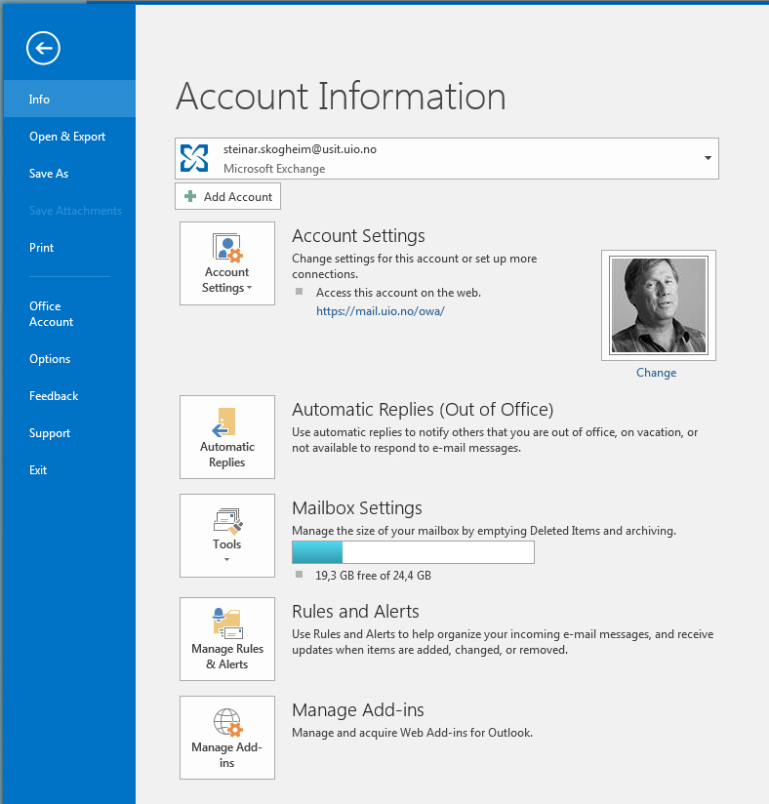
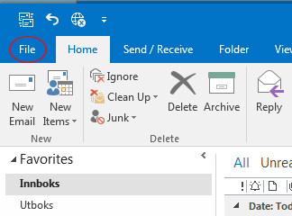
Backstage-visningen Veien til kalenderinnstillingene
Trykk på File oppe til venstre, eller Ctrl+F
Velg Options (Alternativer),
og så kalender…

Slide 24
Det er viktig at «første uke i året» er satt opp riktig.
Hvis ikke blir ukenummeret feil.

Slide 25
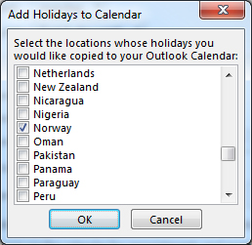
Tips for å slette helligdager:
Gå til fanen View
Change View
List
Sorter på kategori (Holiday)
(Eller Location)
Slett

Slide 26
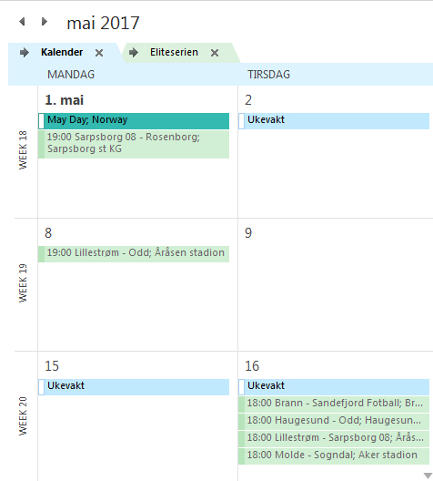
Schedule view

Slide 27
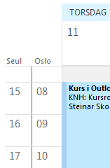
Haker du av for «Show a second time zone», kan du velge en å vise en tidsone fra et annet land.

Slide 28
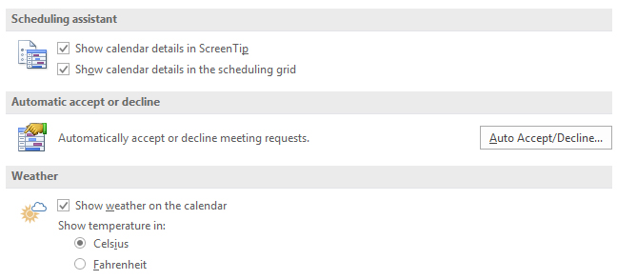

Slide 29
Demo

Slide 30
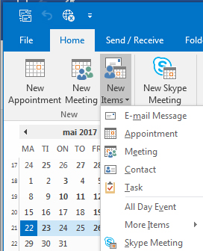
Hva kan vi legge inn i kalenderen vår?
Avtale
Møte
Heldagshendelse
Repeterende
Fødselsdager
Tog og flyreiser m.m.
Importere andre kalendere

Slide 31
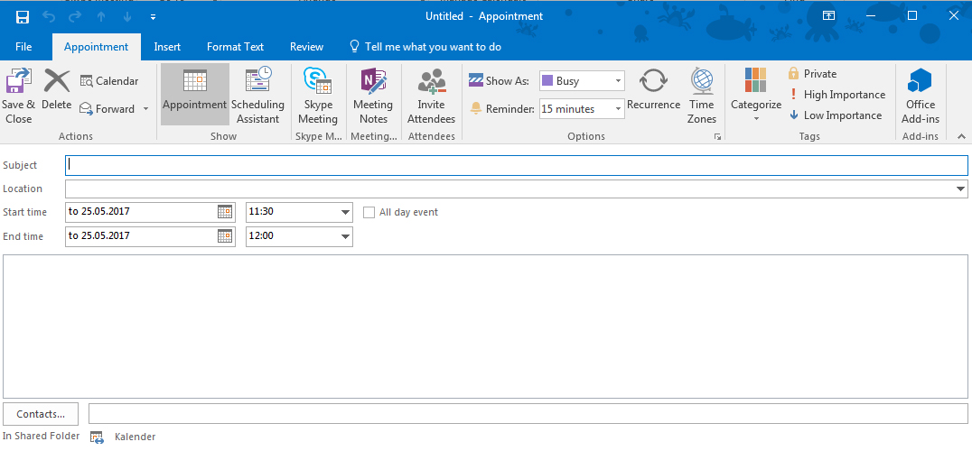
Avtale
Hurtigtast: Trykk Ctrl+N for å opprette en avtale fra kalendermodulen.
Trykk Ctrl+Shift+A for å opprette en avtale fra hvilken som helst Outlook-modul.
Kan også dobbeltklikke i en tidsblokk i kalenderen.

Slide 32
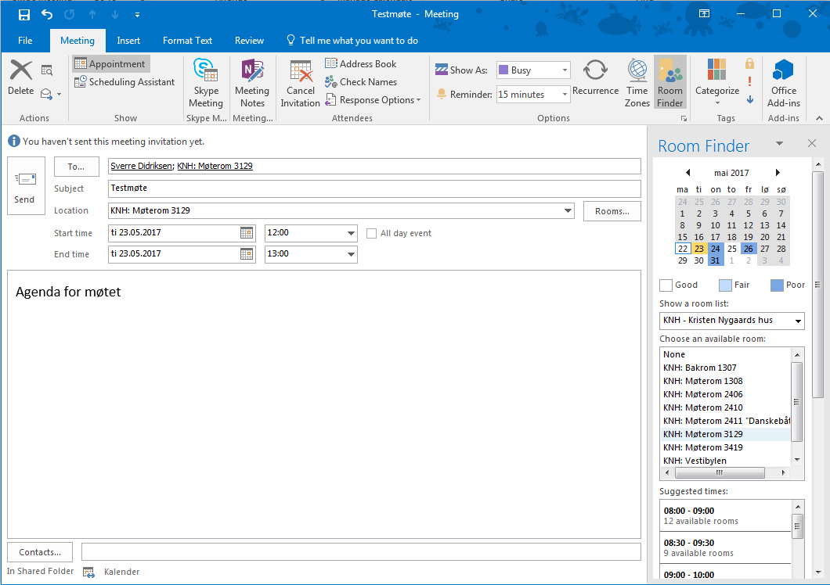
Møte

Slide 33
Før en invitasjon sendes
Før en invitasjon sendes, bør man sjekke om alle er ledige. Da slipper man kanskje å flytte på møtet i ettertid.
Bruk knappen «Schedule Assistant» for å få oversikt.

Slide 34
Svarmuligheter
Når invitasjonen sendes, får de inviterte en e-post som gir dem mulighet til å svare.
Trykker du på pilen ved siden av «Accept», kommer det opp tre valg.
Aksepteres innkallelsen, sletter Outlook møteinnkallelsen og legger møtet til i kalenderen.
Aksepteres innkallelsen foreløpig (Tentative), slettes møteinnkallelsen, og møtet legges i kalenderen som Foreløpig.
Du kan foreslå et nytt møtetidspunkt.
Du kan avslå innkallelsen, og møtetinnkallelsen slettes, og møtet fjernes fra kalenderen.
NB! Du kan også svare på invitasjonen fra kalenderen.

Slide 35
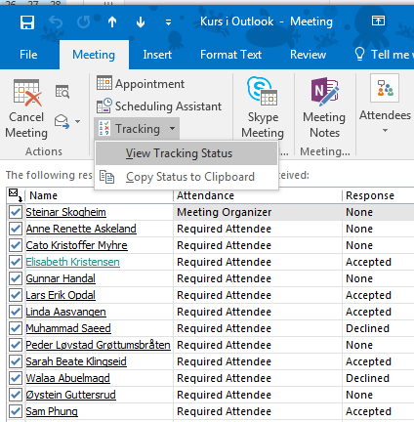
Sjekk hvem som har svart på møteinvitasjonen
Åpner du møtet, har du et valg under fanen Meeting som heter
Tracking / View Tracking Status.
Her kan du se hvem som har svart, og hva de har svart.

Slide 36
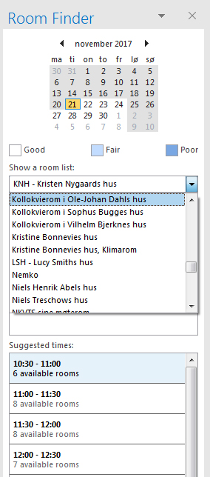
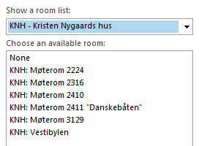
Room Finder og romlister
Ved hjelp av Room Finder kan du finne ledige rom.
Velg en romliste for å finne rom i f.eks. Kristen Nygaards hus.
Hvis et rom ikke vises, kan det være fordi det ikke er lagt inn i romlisten.

Slide 37
Er RoomFinder-knappen borte?
Hvis knappen Roomfinder er borte, så kan du:
File (Backstagevisningen)
Options
Add-ins
Go… (Helt nederst)
Hak av for «Microsoft Exchange Add-in»
OK

Slide 38
Hvis du bruker adresseboken
Hvis du bruker adresseboken i stedet for Room Finder, vil du ikke se om rommet er ledig. Det kan du se ved å åpne rommets kalender.

Slide 39
Problem med adresseboka
Noen ganger dukker det opp en feilmelding når man skal finne et rom i adresseboka. (Knappen Rooms)
Løsning:
Hak av for «More Columns» i adresseboka.
Eller bruk OWA

Slide 40
Vi fortsetter neste uke Torsdag 18.juni kl.10-11

